Slide 1
ГОСУДАРСТВЕННОЕ БЮДЖЕТНОЕ ОБЩЕОБРАЗОВАТЕЛЬНОЕ УЧРЕЖДЕНИЕ СРЕДНЯЯ ОБЩЕОБРОЗОВАТЕЛЬНАЯ ШКОЛА№136 КАЛИНИНСКОГО РАЙОНА Г.САНКТ-ПЕТЕРБУРГА
Дизайн-проект
Цветочные фантазии
5 класс
Автор: Борохов. Владимир Викторович
Учитель технологии ГБОУ СОШ №136
2020г

Slide 2
«Жизнь без труда – воровство,
Жизнь без искусств – варварство».

Slide 3
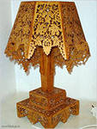
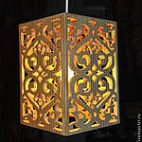
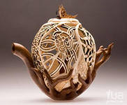
Введение
Испокон века славилась земля русская умелыми и мастеровитыми гражданами: хоть кружевом деревянным дом украсить, хоть церковь без единого гвоздя построить. Из ничего чудеса творить умели: смотришь и диву даёшься.

Slide 4
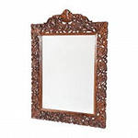
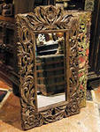
Обоснование и выбор темы проекта
В нашей школе, где в светлых коридорах много свободного места на стенах, было предложено ученикам разработать эскизы рамок для оформления стендов с фотографиями лучших учеников школы. Внести свой вклад в оформление и украшение школы, причем работать не по старым, а по новым технологиям – вот задача, которая была поставлена перед нами. Рамки, конечно же можно купить в магазине, ведь там огромный выбор красивых настенных украшений, но они, как правило имеют высокую цену и однотипны.

Slide 5
Обоснование и выбор темы проекта
.Цель:
- разработать и изготовить из фанеры красивую и недорогую рамку для фото на школьный стенд.
.Задачи:
разработать экономичную, технологичную, прочную и надежную конструкцию декоративно-прикладного изделия из фанеры;
разработать несложный технологический процесс изготовления рамки на основе изученных технологий обработки фанеры с применением инструментов и приспособлений, имеющихся в школьной мастерской;
изготовить изделие согласно разработанной технической документации за ограниченное время.
предложить школе свою идею украшения стендов.

Slide 6
Историческая справка
Выпиливание - старинный вид декоративно-прикладного искусства, традиции которого живы и в наше время. История художественного выпиливания берет истоки со II половины XIX века России, каждый раз совершенствуясь. Каждый, кто увлекается этим видом творчества, приносит в него что-то своё. Начинают же все одинаково – с азов ремесла. С ними-то и познакомили нас работы авторов-умельцев, которые удалось найти на книжных полках библиотеки, у родных и
знакомых.

Slide 7
Выбор вариантов
.Изготовление любой новой вещи начинается с идеи и эскизов.
.Обзор существующих конструкций.
.Разработка конструкции.
.Создаем технологическую карту.

Slide 8
Требования к изделию
.Приятный дизайн
.Визуальная привлекательность
.Универсальность
.Безопасность изготовления
.Время изготовления
.Простота изготовления и сборки
.Предельная масса и габариты
.Оптимальные экономические затраты
.Прочность и долговечность
.Наличие инструмента и оборудования
.Доступность материала
.Общественная предпочтимость

Slide 9
Разработка конструкции
Универсальность
Приятный дизайн
Визуальная привлекательность
Безопасность изготовления
Прочность и долговечность
Рамка для фото
Время изготовления
Наличие инструмента и оборудования
Простота изготовления и сборки
Доступность материала
Предельная масса и габариты
Общественная предпочтимость
Оптимальные экономические затраты

Slide 10
Выбор материалов
фанера
бумага
ткань
пластик
древесина

Slide 11
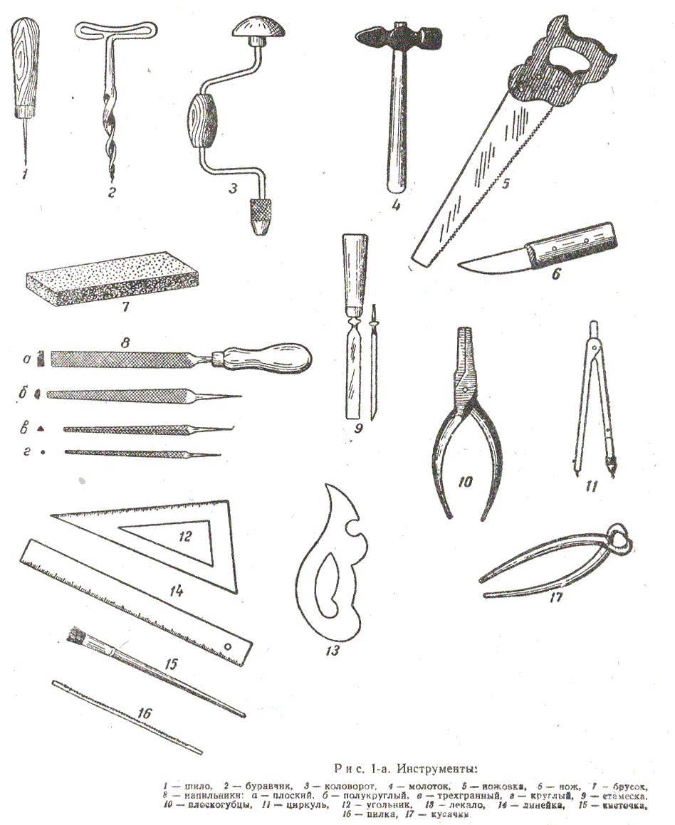
Инструменты

Slide 12
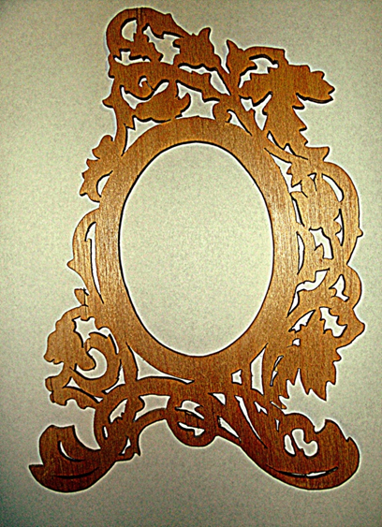
Технология изготовления
.Перевод рисунка на фанеру или на другой материал.
.Выпиливание.
.Отделка изделия.

Slide 13
Технологическая карта на изготовление рамки
№ | Последовательность операций. | Инструменты и приспособления.
1. | Выбор заготовки с припуском на обработку. 250*170 | Линейка, карандаш, пила, штангенциркуль, верстак.
2. | Подготовить заготовку для разметки
 |  | Наждачная бумага, колодка
3 | Разметить заготовку по рисунку. | Копировальная бумага, карандаш.
4. | Опилить внутренние контуры ажура рамки . | Лобзик , упорная дощечка, струбцина
5. | Опилить внешний контур рамки | Лобзик, упорная дощечка, струбцина
6. | Чистовая обработка надфилями разной конфигурации отверстий и контура. | Надфили разной конфигурации
7. | Шлифовать изделие. | Наждачная бумага.
8. | Полировать изделие древесиной более твердой породы. | Брусок из березы.

Slide 14
Отделка изделия
Точеные изделия из древесины отделывают разными способами. Изделия из древесины с красивой текстурой тщательно зачищают шлифовальной шкуркой, а затем полируют бруском более твердой породы. Такое изделие можно оставить только отполированным или покрыть его бесцветным лаком для придания стекловидного блеска. В своей работе я использовал лак на водной основе, это лак – светлый, глянцевый, обладает высокой твердостью после высыхания, экологически чистый, быстро сохнет.

Slide 15
Экономическое обоснование
Для того, чтобы подсчитать затраты на выполнение нашего изделия, необходимо знать стоимость всех материалов и электроэнергии затраченных на его изготовление.
.Я не учитывал затраты на:
амортизацию оборудования, так как работал в школьной мастерской;
электроэнергию, так как работали в светлое время суток;
оплату труда, так как делал все самостоятельно;
.При изготовлении рамки я потратил деньги на покупку фанеры
– заготовка 30х25 обошлась мне в 38 рублей.
.Для отделки изделия я израсходовал 100 грамм лака или 0,1кг.
Цена 1кг лака – 60 руб.
С = 0.1 x 60 = 6 руб.
.При выпиливании я сломал 2 пилочки.
Цена 1 пилочки – 2 руб.
С = 2 x 2 = 4 руб.
.Общие затраты составили:
С = 38 + 6 + 4 + =48 руб.

Slide 16
Экологическая оценка проекта
Рамка полностью изготовлена из древесины – материала вечного из-за своего постоянного возобновления при условии заботливого восстановления лесных насаждений.
Использование обрезков фанеры из отходов деревообрабатывающего цеха местного мебельного кооператива способствует более полной переработке древесины, сбережению леса.
При выполнении проекта использовались предварительно отстроганные дощечки. При необходимости выполнения в ходе выпиливания, получившиеся опилки можно было бы использовать, например: как подстилку для животных; при домашнем копчении мяса, осенью - для утепления грядок с клубникой или чесноком, весной – для сохранения влаги и защиты грядок с посевами моркови и лука от возможного растрескивания земли после полива.
Золу, получившуюся при сжигании опилок и других древесных отходов, можно использовать и как удобрение, и как экологически чистое средство при защите крестоцветных растений, таких как редис, редька, капуста, от вредителей.
Применение лака на водной основе исключает вредное воздействие материалов на организм человека в процессе выполнения проекта и дальнейшего использования изделия.

Slide 17
Готовое изделие

Slide 18
Заключение
Процесс выпиливания захватывает, так как в каждую деталь вложен личный труд, и готовое изделие оценивается, как собственное произведение. А если в изделие, над которым работал, вложить что-то свое, внести поправки и дополнения, изменить конструкцию или рисунок орнамента, то такое изделие особенно дорого. Такие предметы находятся дома на самом почетном месте.

